Slide 1
《 工 程 數 學 第九版 》
E r w i n K r e y s z i g
Advanced Engineering Mathematics, 9E

Slide 2
第 5 章 拉氏轉換
5.1 拉氏轉換，逆轉換，線性，s-偏移
5.2 微分及積分的拉氏轉換，常微分方程
5.3 單位步階函數，t-偏移
5.4 短脈沖，狄拉克德耳塔函數，部分分式
5.5 卷積，積分方程
5.6 微分及積分轉換，變係數常微分方程
5.7 常微分方程系統
5.8 拉氏轉換：一般公式
5.9 拉氏轉換表
第5章 拉式轉換
P.204

Slide 3
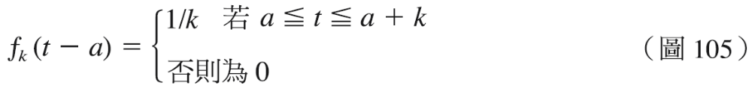
短脈沖，狄拉克德耳塔函數，部分分式
我們的目的在於顯示此類問題可以用狄拉克德耳塔函數來描述，並可以很有效的應用拉氏轉換方法去解決這類問題。為了模擬以上情況的輸入，我們考慮以下函數
(1)
（稍後取極限 k → 0）。這個函數表示了，譬如，1/k 單位的外力在時間段 t ＝ a 到 t ＝ a＋k 作用，其中 k 是一個很小的正數。在力學上，力造成的脈沖（impulse）是指該力在作用區間 a ≦ t ≦ a＋k 的積分。
第5章 拉式轉換
P.204

Slide 4
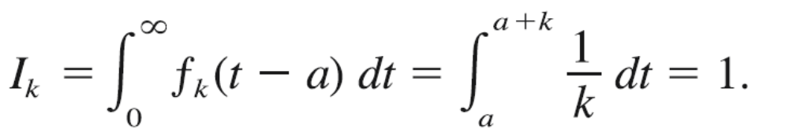
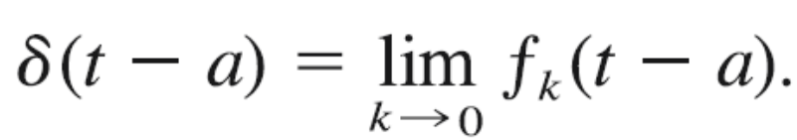
同樣地，對於作用在電路上的電動力 E (t) 也可以定義脈沖，因為在圖 105 的藍色區域其面積為 1，定義在 (1) 式的 f _{k} 其脈沖為
(2)
為了發現當 k 愈來愈小時何事會發生，當 k → 0（k ＞0）時我們取 f _{k} 的極限。這個極限以δ(t－a) 表示，即
δ(t－a) 稱為狄拉克德耳塔函數（Dirac delta function）或者單位脈沖函數（unit impulse function）。
第5章 拉式轉換
P.204

Slide 5
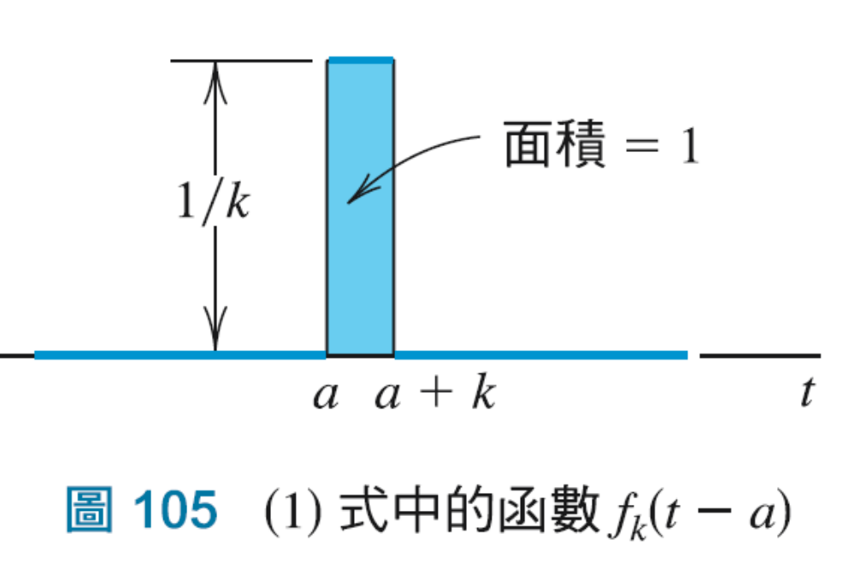
圖105
第5章 拉式轉換
P.205

Slide 6
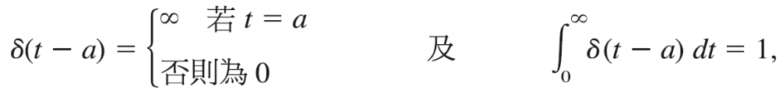
δ(t－a) 並不是通常用於計算上的函數， 而是所謂的廣義函數（generalized function）。為明瞭此事， 我們指出 f _{k} 的脈沖值 I _{k} 為 1，因此從 (1) 式及 (2) 式並取極限 k → 0 時我們可得
(3)
但從計算上我們知道一個函數除了一點外，若處處為零則其積分值等於零。然而，對於含有脈沖的問題，若將δ(t－a)視為一般的函數來操作將是相當方便的。
特別地，對於一個連續函數 g (t)，我們常用以下性質[通常稱為δ(t－a) 的吸出性質（sifting property）]
第5章 拉式轉換
P.205

Slide 7
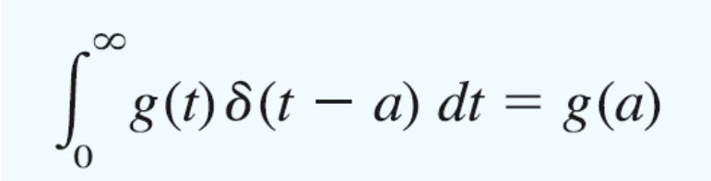
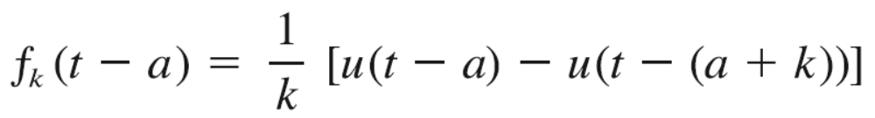
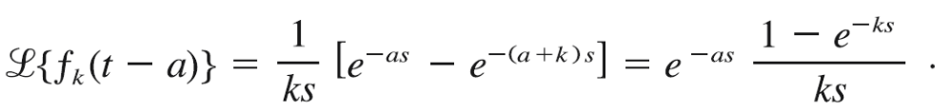
(4)
從 (2) 式來看相當合理。
為了獲得δ(t－a) 的拉氏轉換，我們寫出
並取以下的轉換 [見 (2) 式]
我們現在取極限 k → 0。根據洛必達規則，右邊商的極限為1（分子及分母對 k 微分，分別得出 se^{－ks} 及 s，並用
第5章 拉式轉換
P.205

Slide 8
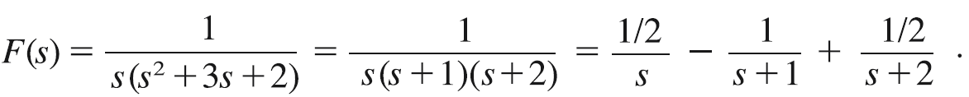
範例 1 質量_x0001_彈簧系統受一個方波的作用
決定有阻尼質量_x0001_彈簧系統在一個方波下的反應（見 2.8 節），以下列方程式模擬（見圖106）
解從 5.2 節 (1) 及 (2) 式與本節 (2) 及 (4) 式，我們得出輔助方程式
使用符號 F (s) 及部分分式，得出
第5章 拉式轉換
P.206

Slide 9

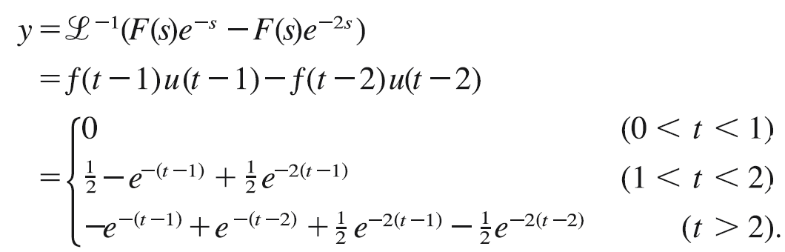
範例 1 (續)
從 5.1 節表 5.1 我們可以看出其逆為
因此，根據 5.3 節定理 1（t-偏移）我們得出方波作用下的反應如圖 106，
第5章 拉式轉換
P.199

Slide 10
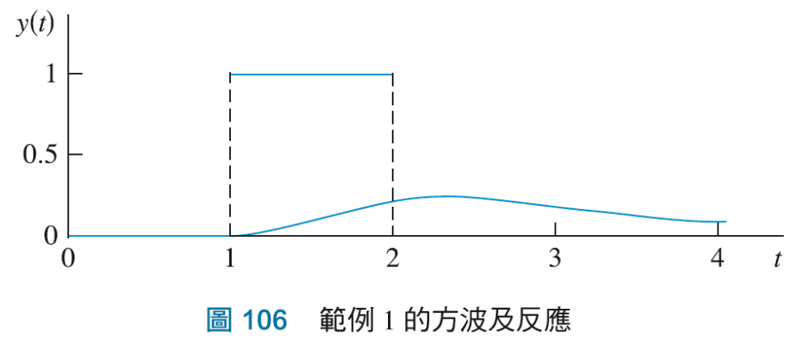
範例 1 (圖106)
第5章 拉式轉換
P.206

Slide 11
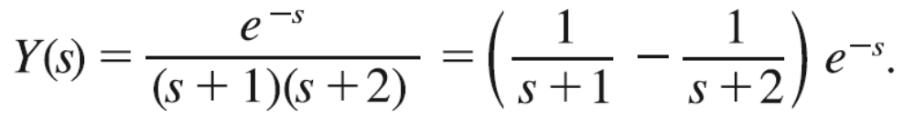
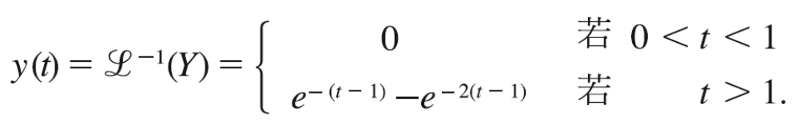
範例 2 質量_x0001_彈簧系統在搥擊下的反應
找出範例 1 的系統在 t ＝ 1 時受到單位脈沖作用下的反應。
解 現在我們有以下的常微分方程式及輔助方程式
用代數方法解出
根據定理1 其逆為
第5章 拉式轉換
P.207

Slide 12
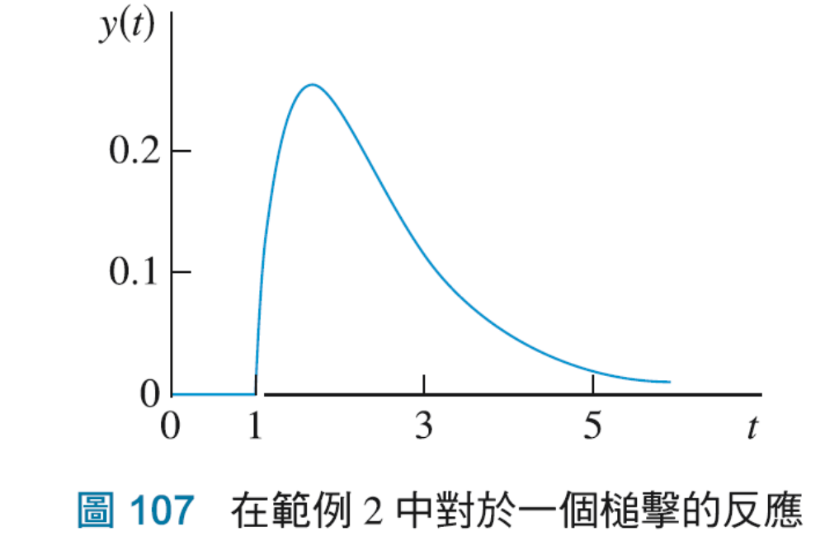
範例 2 (圖107)
y (t) 繪於圖 107，你是否能想像圖106 如何趨近圖107，當方波愈變愈短且方波的面積仍維持 1。
第5章 拉式轉換
P.207

Slide 13
範例 3 四個端點的RLC —網路
找出圖108 的輸出電壓反應，如果 R ＝20 Ω，L ＝ 1H，C ＝ 10^{－4} F，輸入為δ(t)（一個在 t ＝ 0 時的單位脈沖），且在 t ＝ 0 時電流及電荷皆為零。
解 為了瞭解即將討論的問題，先註明這個網路是一個 RLC—電路，其中 A 及 B 兩點有連接線路可以記錄電容器的電壓 v(t)。回想 2.9 節得知電流 i (t) 及電荷 q (t) 有 i ＝ g’ ＝ dg/dt 的關係，我們因此可得模式為
第5章 拉式轉換
P.207

Slide 14

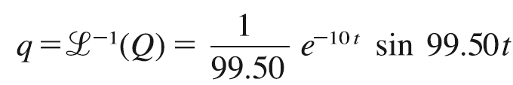
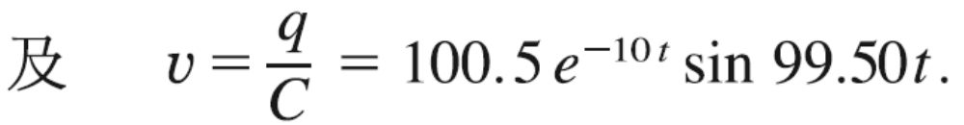
範例 3 (續)
從 5.2 節 (1) 及 (2) 式與本節 (5) 式，我們得出 Q (s) ＝ L (q) 的輔助方程式
由 5.1 節第一偏移定理我們可從 Q 得到 q 及 v 的有阻尼振動；大概取 9900 ≈ 99.50²，我們得出（圖108）
第5章 拉式轉換
P.207

Slide 15
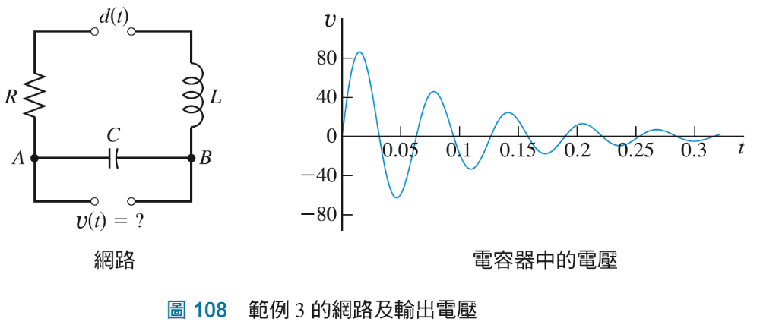
範例 3 (圖108)
第5章 拉式轉換
P.208

Slide 16
有關部分分式的進一步認識
對於輔助方程的解Y，我們已經看到它經常呈現為兩個多項式的商 Y (s) ＝F (s) /G (s) ，所以利用部分分式的表示方法我們可以得到一個各分項的組合，而每個分項的逆可以直接查表得知，或輔以第一偏移定理（5.1 節）。這些表示有時稱為亥維賽展開式（Heaviside expansions）
G (s) 中一個未重覆的因子 s－c 需要一個單項的部分分式A/(s－a)。見 206 及 207 頁的範例 1 及 2。對於重覆的實數因子 (s － a)²、(s －a)³ 等等，則需要以下的部分分式
第5章 拉式轉換
P.208

Slide 17

其逆為 ，等等。
未重覆的複數因子
，需要部分分式 。見5.3 節範例 4 的一個應用。底下是稍微深入的例子。
第5章 拉式轉換
P.208

Slide 18
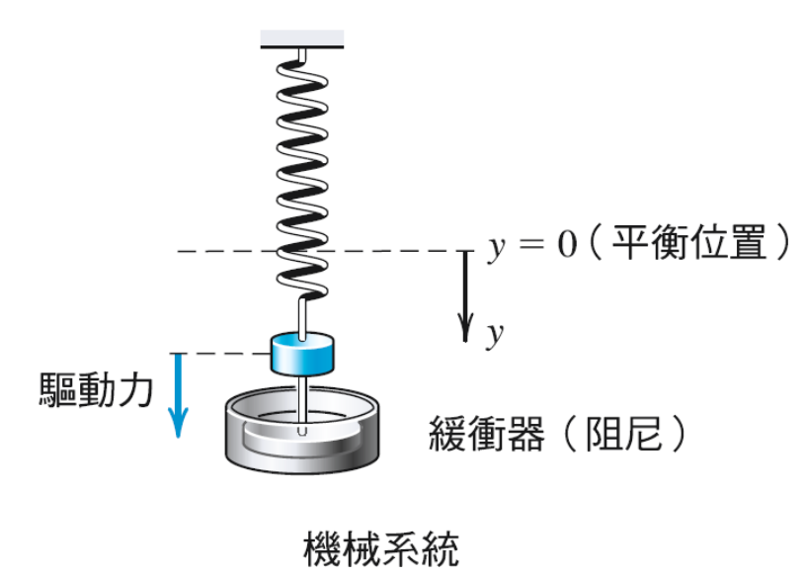

範例 4 未重覆的複數因子，有阻尼受迫振動
對於一個在正弦波作用，於某些時間區間上的有阻尼質量—彈簧系統，解初始值問題（圖109）
第5章 拉式轉換
P.208

Slide 19
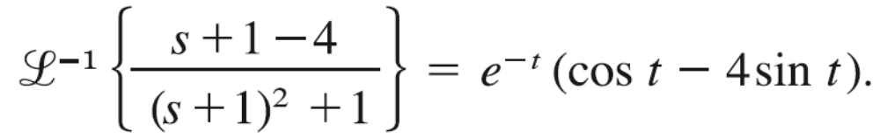
範例 4 (續)
解 從5.2 節表5.1，(1) 及 (2) 式，以及 5.3 節的第二偏移定理， 我們可以得出輔助方程式
我們收集 Y 的項，(s²＋2s＋2)Y， 將_x0001_s ＋ 5－2 ＝ －s ＋ 3 放到右邊，並解出
(6)
從表 5.1 及第一偏移定理，我們將最後一個分式的逆寫成
(7)
第5章 拉式轉換
P.208

Slide 20
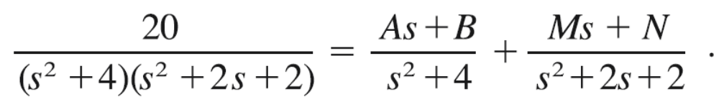

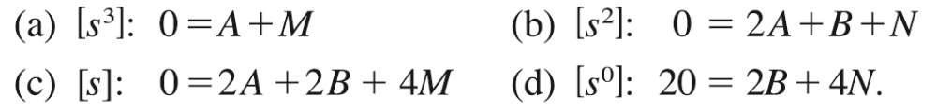
範例 4 (續)
_x0001_(6) 式的第一個分式有未重覆的複數因子，以致於有以下部分分式
乘以共同的分母給出
由兩邊 s 冪的係數相等給出四個方程式決定 A、B、M、N：
第5章 拉式轉換
P.209

Slide 21
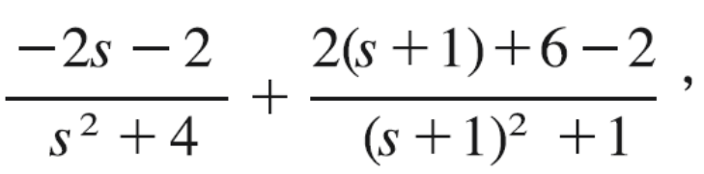
範例 4 (續)
由 (a) 得出 M ＝ －A，由 (C) 得 A ＝ B，由 (b) 得 N ＝
－ 3A，最後由 (d) 得A ＝ －2，因此我們解出 A ＝ －2，B _x0001_ ＝ －2，M ＝ 2，N ＝ 6，並給出 (6) 式的第一個分式表示如下
(8)
上式與 (7) 式之和給出這個問題在 0 ＜ t ＜ π 的解答，即
(9)
對於 (6) 式的第二個分式取負號，我們有因子 e^{－πs}，以致
第5章 拉式轉換
P.209

Slide 22
範例 4 (續)
於從 (8) 式及第二偏移定理（5.3 節）我們可得出逆轉換為
上式與 (9) 式之和是 t ＞ π時的解
(10)
(9) 式（對於 0 ＜t ＜ π）及 (10) 式（對於t ＞ π）的結果繪於圖 109，因為有阻尼的存在及 t ＝ π之後沒有外力的關係，一開始的振動，很快就趨近於零。
第5章 拉式轉換
P.209

Slide 23
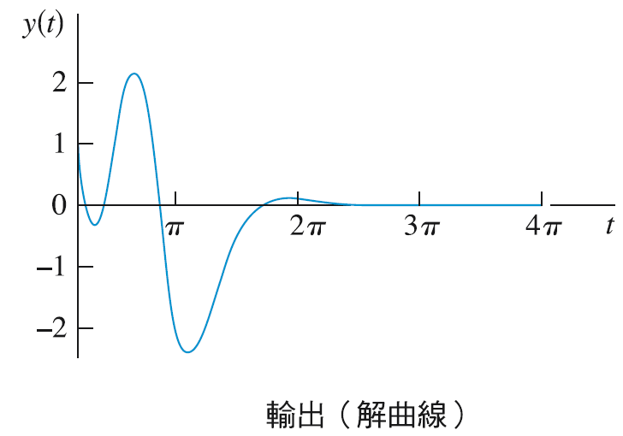

範例 4 (圖109)
第5章 拉式轉換
P.209

